Slide 1
천둥 사용하기
2015년 4월 7일
정우근

Slide 2
개요
슈퍼컴퓨터란?
이종 슈퍼컴퓨터란?
천둥 시스템 구성 및 특징
천둥 사용법

Slide 3
컴퓨터의 성능 및 기술 이전
2001
2011
슈퍼컴퓨터
~ TFLOPS (10¹²)
슈퍼컴퓨터
~ PFLOPS (10¹⁵)
서버 및 데스크탑 컴퓨터
~ GFLOPS (10⁹)
HW/SW
기술이전
서버 및 데스크탑 컴퓨터
~ TFLOPS (10¹²)
모바일 기기
~ MFLOPS (10⁶)
모바일 기기
~ GFLOPS (10⁹)

Slide 4
슈퍼컴퓨터
“현재 세계에서 가장 높은 계산 성능을 보유한 컴퓨터 및
이와 비슷한 성능을 가진 컴퓨터들”

Slide 5

Top500 리스트
전 세계 컴퓨터들의 계산속도 순위
린팩 벤치마크 기준
1위부터 500위까지
매년 6월과 11월에 발표
http://top500.org/
(2014년 11월 기준)
순위 | 이름 | 국가 | 보유기관 | 계산속도
1 | Tianhe-2 | 중국 | NSCC-Guangzhou | 33.9 PFLOPS
2 | Titan | 미국 | Oak Ridge National Laboratory | 17.6 PFLOPS
……
500 | (없음) | 미국 | Software Company (M) | 153 TFLOPS

Slide 6
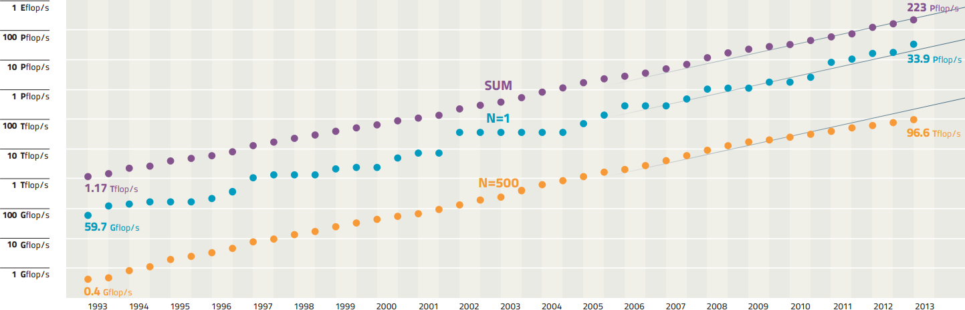
Top500 리스트 추세

Slide 7
엑사스케일 컴퓨팅
1 EFLOPS (10¹⁸ FLOPS) 이상 성능의 슈퍼컴퓨터
2020년 경에 가능해질 것으로 전망
2020
2013
1000 PFLOPS
20 MW
50 GFLOPS/W
~10¹⁰ threads
34 PFLOPS
18 MW
5 GFLOPS/W
~10⁷ threads

Slide 8
SMP
Symmetric Multiprocessing
CPU
CPU
CPU
CPU
Memory

Slide 9
MPP
Massively Parallel Processing
CPU
CPU
CPU
CPU
Memory
Memory
Memory
Memory

Slide 10
클러스터
노드 (Node)
CPU
Memory
CPU
Memory
Inter-connection
Network
CPU
Memory
CPU
Memory
CPU
Memory

Slide 11

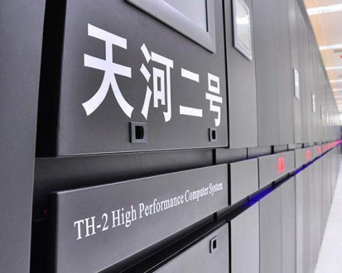
예: Tianhe-2
중국 National University of Defense Technology
2014년 11월 기준 Top500 1위 (33.86 PFLOPS)
16,000노드가 TH Express-2 네트워크로 연결

Slide 12
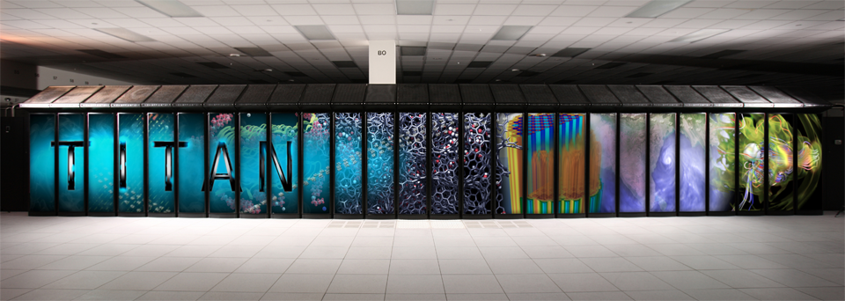
예: Titan
미국 Oak Ridge National Laboratory
2014년 11월 기준 Top500 2위 (17.59 PFLOPS)
18,688노드가 Gemini interconnect로 연결

Slide 13
엑사스케일 컴퓨팅?
현재보다 성능이 30배 이상 빨라지면서
전력 소모는 거의 늘어나지 않아야
미국 DARPA 기준: 20 MW
에너지 효율(energy efficiency)의 중요성이 커짐
2020
2014
1000 PFLOPS
20 MW
50 GFLOPS/W
34 PFLOPS
18 MW
5 GFLOPS/W

Slide 14
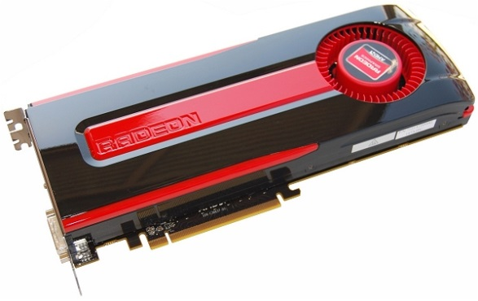
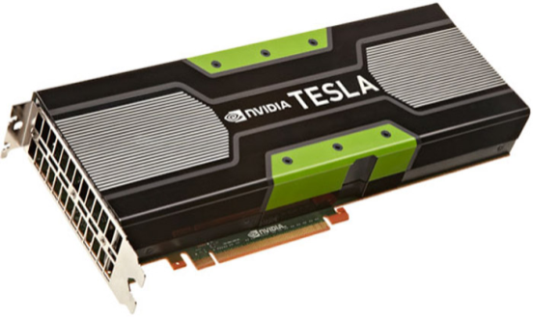
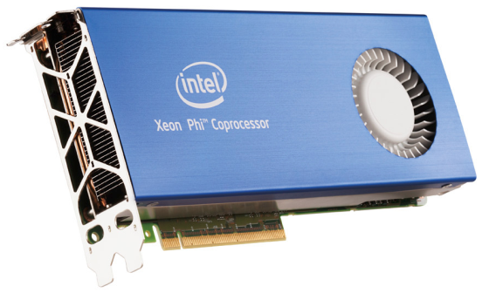
이종 시스템 (Heterogeneous System)
CPU
Memory
Accelerator

Slide 15
이종 시스템 (Heterogeneous System)
CPU
Memory
Accelerator

Slide 16
이종 시스템 (Heterogeneous System)
이종 시스템의 장점
항목 | CPU | GPU
Clock frequency | 2.90 GHz | 752 MHz
# of cores | 8 | 2688
Peak performance | 185.6 GFLOPS | 1310 GFLOPS
Power consumption | 135 W | 235 W

Slide 17
이종 클러스터 (Heterogeneous Cluster)
CPU
Memory
CPU
Memory
Accelerator
Accelerator
Inter-connection
Network
CPU
Memory
CPU
Memory
Accelerator
Accelerator
CPU
Memory
Accelerator

Slide 18
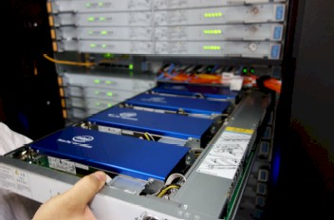
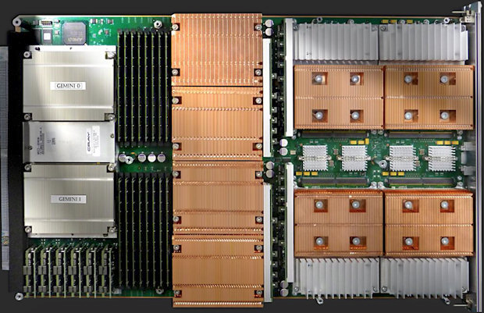
예: Tianhe-2와 Titan
CPU:
Intel Xeon E5-2692
Tianhe-2
가속기:
Intel Xeon Phi 31S1P
CPU:
AMD Opteron 6274
Titan
가속기:
NVIDIA Tesla K20x

Slide 19
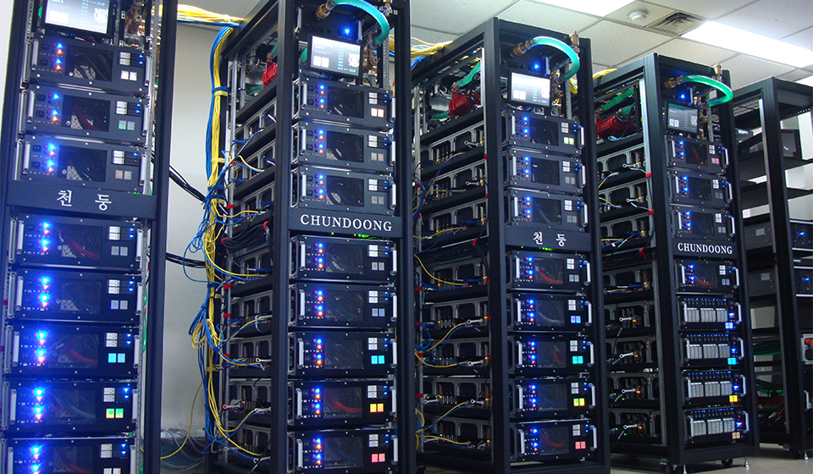
천둥

Slide 20


천둥
서울대학교 매니코어 프로그래밍 연구단에서 개발한 이종 슈퍼컴퓨터
현재 일반에 서비스 중
Top500 리스트
277위
(2012년 11월)
Green500 리스트
32위
(2012년 11월)

Slide 21
시스템 구성
계산
노드
56대
...

Slide 22
시스템 구성
CPU: 2 × Intel Xeon E5-2650
16코어, 2 GHz
256 GFLOPS
메인 메모리:
128GB
1,600MHz
GPU:
4 × AMD Radeon HD 7970
3788 GFLOPS

Slide 23
시스템 구성
계산
노드
56대
...
Peak: 226.5 TFLOPS
Linpack: 106.8 TFLOPS

Slide 24
시스템 구성
88 TB
계산
노드
56대
InfiniBand
...

Slide 25
시스템 구성
88 TB
계산
노드
56대
InfiniBand
로그인 노드
...

Slide 26
천둥 사용
88 TB
계산
노드
56대
InfiniBand
로그인 노드
프로그램 작성, 컴파일
파일 업로드, 다운로드
간단한 프로그램 실행
...

Slide 27
천둥 사용
88 TB
계산
노드
56대
InfiniBand
로그인 노드
...
계산량이 많은 프로그램
여러 노드를 동시에 사용하는 프로그램
GPU를 계산에 사용하는 프로그램

Slide 28
천둥 사용
88 TB
계산
노드
56대
InfiniBand
로그인 노드
...
“foo 프로그램을
노드 10대를 써서
실행”

Slide 29
천둥 사용
88 TB
계산
노드
56대
InfiniBand
로그인 노드
...

Slide 30
천둥 사용
88 TB
계산
노드
56대
InfiniBand
로그인 노드
...

Slide 31
천둥 사용
88 TB
계산
노드
56대
InfiniBand
로그인 노드
...
“thor”

Slide 32
로그인
SSH 클라이언트 사용
계정은 eTL을 통해 공지
로그인한 후 passwd 명령으로 패스워드 변경할 것
로그인 노드 | 주소 | 포트
login0 | chundoong0.snu.ac.kr 예비: chundoong0a~chundoong0f | 22 혹은 2222
login1 | chundoong1.snu.ac.kr 우회: chundoong1a~chundoong1f

Slide 33
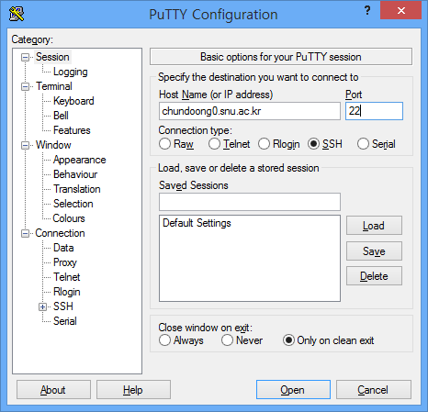
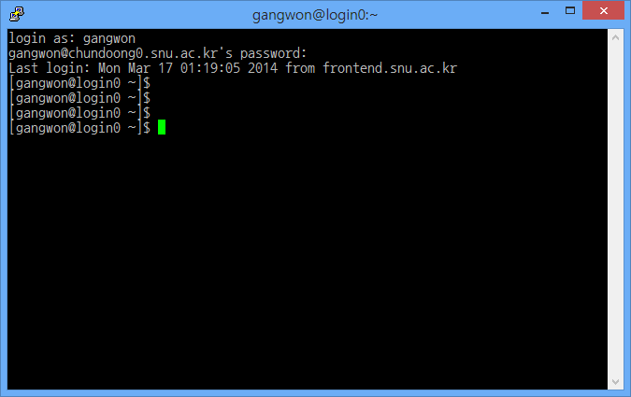
로그인

Slide 34
Pthreads, OpenMP
CPU
Mem
CPU
Mem
GPU
GPU
GPU
GPU
GPU
GPU
GPU
GPU
InfiniBand
CPU
Mem
CPU
Mem
GPU
GPU
GPU
GPU
GPU
GPU
GPU
GPU
CPU
Mem
GPU
GPU
GPU
GPU

Slide 35
OpenCL
CPU
Mem
CPU
Mem
GPU
GPU
GPU
GPU
GPU
GPU
GPU
GPU
InfiniBand
CPU
Mem
CPU
Mem
GPU
GPU
GPU
GPU
GPU
GPU
GPU
GPU
CPU
Mem
GPU
GPU
GPU
GPU

Slide 36
MPI
CPU
Mem
CPU
Mem
GPU
GPU
GPU
GPU
GPU
GPU
GPU
GPU
InfiniBand
CPU
Mem
CPU
Mem
GPU
GPU
GPU
GPU
GPU
GPU
GPU
GPU
CPU
Mem
GPU
GPU
GPU
GPU

Slide 37
MPI+OpenCL, SnuCL
CPU
Mem
CPU
Mem
GPU
GPU
GPU
GPU
GPU
GPU
GPU
GPU
InfiniBand
CPU
Mem
CPU
Mem
GPU
GPU
GPU
GPU
GPU
GPU
GPU
GPU
CPU
Mem
GPU
GPU
GPU
GPU

Slide 38
컴파일
프로그래밍 모델 | 헤더 파일 추가 | 컴파일
Pthreads | pthreads.h | gcc –pthread
OpenCL | CL/opencl.h | gcc -lOpenCL
MPI | mpi.h | mpicc
OpenMP | omp.h | gcc –fopenmp

Slide 39
실행
로그인 노드에서 실행
CPU time이 15분 이내
GPU를 사용하지 않는 프로그램
계산 노드에서 실행
CPU time이 15분 이상
GPU를 사용하는 프로그램
여러 노드에서 실행되는 프로그램

Slide 40
Thor 사용법
thorq 명령을 사용하여 작업을 관리
thorq –-add : 작업 추가
thorq –-stat : 작업 상태 확인
thorq –-kill : 작업 삭제
thorq –-help : 도움말

Slide 41
작업 추가
thorq –-add [옵션] 실행파일 인자1 인자2 ...
가능한 옵션 목록 및 설명은 아래 표와 같음
옵션 | 설명
--mode {single | mpi} | MPI 사용 여부를 결정 (기본값은 single)
--nodes [# of nodes] | MPI 사용 시, 몇 개의 계산 노드를 사용할 것인지 결정
--slots [# of slots] | MPI 사용 시, 계산 노드 하나마다 몇 개의 MPI 프로세스를 실행할 지 결정
--timeout [second] | 작업 제한시간 설정
--name [job name] | 작업 이름 설정

Slide 42
단일 노드 작업 추가
[mc01@login0 ~] $ ls
my_bin
[mc01@login0 ~] $ ./my_bin 10
arg = 10

Slide 43
단일 노드 작업 추가
[mc01@login0 ~]$ thorq --add --mode single ./my_bin 10
Enqueue a new job:
Mode: single
Device: CPU only
Base directory: here
Task: /home/mc01/my_bin 10
Path: /home/mc01
Command string: thorq --add --mode single ./my_bin 10
Job 173870 is enqueued.

Slide 44
단일 노드 작업 추가
[mc01@login0 ~] $ ls
my_bin task_173870.stdout task_173870.stderr
[mc01@login0 ~] $ cat task_173870.stdout
arg = 10
[mc01@login0 ~] $

Slide 45
GPU 사용
[mc01@login0 ~]$ thorq --add --mode single --device gpu ./gpu_prog
Enqueue a new job:
Mode: single
Device: CPU & GPU
Base directory: here
Task: /home/mc01/gpu_prog
Path: /home/mc01
Command string: thorq --add –mode single –device gpu ./gpu_prog
Job 173872 is enqueued.

Slide 46
여러 노드에서 MPI 프로그램 실행
[mc01@login0 ~]$ thorq --add --mode mpi --nodes 2 ./mpi_prog
Enqueue a new job:
Mode: mpi
Number of nodes: 2
Device: CPU only
Base directory: here
Task: /home/mc01/mpi_prog
Path: /home/mc01
Command string: thorq --add --mode mpi --nodes 2 ./mpi_prog
Job 173871 is enqueued.

Slide 47
각 노드에서 여러 MPI 프로세스 실행
[mc01@login0 ~]$ thorq --add --mode mpi --nodes 2 --slots 4 ./mpi_prog
Enqueue a new job:
Mode: mpi
Number of nodes: 2
Number of slots: 4
Base directory: here
Task: /home/mc01/mpi_prog
Path: /home/mc01
Command string: thorq --add --mode mpi --nodes 2 --slots 4 ./mpi_prog
Job 173872 is enqueued.

Slide 48
Timeout 설정
[mc01@login0 ~]$ thorq --add --mode single --timeout 100 ./my_bin 10
Enqueue a new job:
Mode: single
Device: CPU only
Base directory: here
Timeout: 100
Task: /home/mc01/my_bin 10
Path: /home/mc01
Command string: thorq --add --mode single --timeout 100 ./my_bin 10
Job 173873 is enqueued.

Slide 49
이름 설정
[mc01@login0 ~]$ thorq --add --mode single --name thorq_test ./my_bin 10
Enqueue a new job:
Name: thorq_test
Mode: single
Device: CPU only
Base directory: here
Task: /home/mc01/my_bin 10
Path: /home/mc01
Command string: thorq --add --mode single --name thorq_test ./my_bin 10

Slide 50
이름 설정
[mc01@login0 ~] $ ls
my_bin thorq_test.stdout thorq_test.stderr
[mc01@login0 ~] $ cat thorq_test.stdout
arg = 10
[mc01@login0 ~] $

Slide 51
stderr 유형
[mc01@login0 ~]$ cat task_173872.stderr
Warning: Permanently added '[c46]:22554,[192.168.0.146]:22554' (RSA) to the list of known hosts.
MPI 사용 시 나타나는 정상적인 메시지
에러가 아니므로 무시하여도 됨

Slide 52
stderr 유형
[mc01@login0 ~]$ cat task_174120.stderr
Warning: Permanently added '[c01]:22554,[192.168.0.101]:22554' (RSA) to the list of known hosts.
----------------------------------------------------------------
mpirun noticed that process rank 1 with PID 21638 on node c01 exited on signal 11 (Segmentation fault).
----------------------------------------------------------------
프로세스에서 segmentation fault가 날 경우
MPI error가 아님

Slide 53
stderr 유형
[mc01@login0 ~]$ cat task_174119.stderr
Warning: Permanently added '[c01]:22554,[192.168.0.101]:22554' (RSA) to the list of known hosts.
[c00:26567] *** An error occurred in MPI_Send
[c00:26567] *** on communicator MPI_COMM_WORLD
[c00:26567] *** MPI_ERR_RANK: invalid rank
[c00:26567] *** MPI_ERRORS_ARE_FATAL: your MPI job will now abort
--------------------------------------------------------------------------
mpirun has exited due to process rank 0 with PID 26567 on
node c00 exiting improperly. There are two reasons this could occur:
1. this process did not call "init" before exiting, but others in
the job did. This can cause a job to hang indefinitely while it waits
for all processes to call "init". By rule, if one process calls "init",
then ALL processes must call "init" prior to termination.
2. this process called "init", but exited without calling "finalize".
By rule, all processes that call "init" MUST call "finalize" prior to
exiting or it will be considered an "abnormal termination"
This may have caused other processes in the application to be
terminated by signals sent by mpirun (as reported here).
--------------------------------------------------------------------------
MPI error의 예시
MPI 사용 시, MPI API 함수를 잘못 사용한 경우

Slide 54
프로그램의 입출력
stdin은 사용 불가
파일 입출력 시 절대 경로 혹은 thorq를 실행한 위치로부터의 상대 경로 사용
"/home/sc01/data/in.txt" 혹은
thorq를 /home/sc01/data에서 실행했다면 "in.txt"

Slide 55
작업 상태 확인
thorq –-stat [job id]
작업의 상태를 확인함
실행이 끝난 작업의 수행 시간을 알 수 있음
thorq –-stat-all
실행이 끝나지 않은 모든 작업들의 목록을 확인

Slide 56
작업 상태 확인
[mc01@login0 ~]$ thorq --stat 174111
====================================================================
ID : 174111
Name : task_174111
Status : Enqueued
Enqueued : 2014-09-17 22:41:41
Executed :
Finished :
Elapsed time :
Assigned nodes:
Device : CPU only
# of nodes : 1
Command string: thorq --add --mode single ./my_bin 10
====================================================================

Slide 57
작업 상태 확인
[mc01@login0 ~]$ thorq --stat 174114
====================================================================
ID : 174114
Name : task_174114
Status : Running
Enqueued : 2014-09-17 23:02:45
Executed : 2014-09-17 23:02:46
Finished :
Elapsed time :
Assigned nodes: c00
Device : CPU only
# of nodes : 1
Command string: thorq --add --mode single ./my_bin 10
====================================================================

Slide 58
작업 상태 확인
[mc01@login0 ~]$ thorq --stat 173870
====================================================================ID : 173870
Name : task_173870
Status : Finished (success)
Enqueued : 2014-09-17 18:22:55
Executed : 2014-09-17 18:48:39
Finished : 2014-09-17 18:48:49
Elapsed time : 10.013429 s
Assigned nodes: c42
Device : CPU only
# of nodes : 1
Command string: thorq --add --mode single ./my_bin 10
====================================================================

Slide 59
작업 상태 확인
[mc01@login0 ~]$ thorq --stat-all
Job 173866 (task_173866): Running
Job 173867 (task_173867): Running
Job 173868 (task_173868): Enqueued
Job 173869 (task_173869): Enqueued
(end of the list)

Slide 60
작업 강제 종료
thorq –-kill [job id]
실행이 끝나지 않은 작업을 강제 종료함
thorq –-kill-all
실행이 끝나지 않은 모든 작업을 강제 종료함

Slide 61
작업 강제 종료
[sc01@login0 ~] $ thorq --kill 173866
Job 173866 is killed.
[mc01@login0 ~]$ thorq --kill-all
Job 173867 is killed.
Job 173868 is killed.
Job 173869 is killed.
(end of the list)

Slide 62
프로그램의 입출력
stdin은 사용 불가
파일 입출력 시 절대 경로 혹은 thorq를 실행한 위치로부터의 상대 경로 사용
"/home/mc01/data/in.txt" 혹은
thorq를 /home/mc01/data에서 실행했다면 "in.txt

Slide 63

웹 페이지
서비스 안내: http://chundoong.snu.ac.kr/
천둥 소개
사용자 매뉴얼

Slide 64
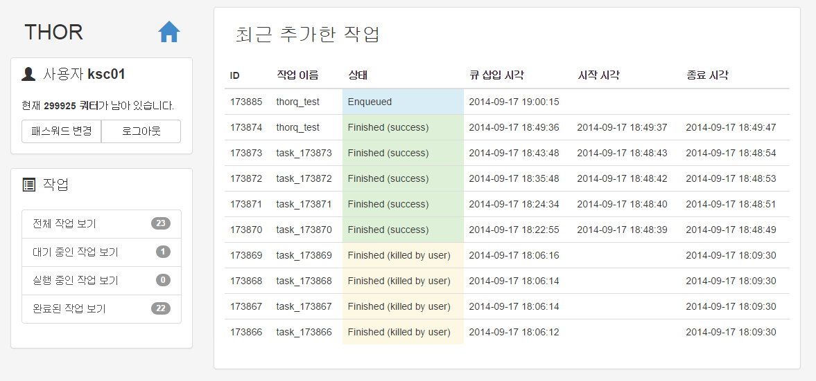
웹 사이트
thor 웹 인터페이스: http://147.46.219.87:8080/
패스워드 변경
작업 상태 확인

Slide 65
쿼터
작업을 실행할 때마다 쿼터가 차감됨
노드 1대에서 1초간 CPU 사용: 1쿼터
노드 1대에서 1초간 CPU+GPU 사용: 2쿼터
부족할 시 조교에게 메일로 연락할 것

